Slide 1
Sac multimEdia
Un sac conçu pour l’homo technologicus

Slide 2
Sommaire
Fonctionnel
Cahier des Charges Fonctionnels
Fonctions
Fonctionalités primaires
Fonctionalités secondaires
Répartition des tâches
Tâches à accomplir
Tâches accomplies

Slide 3
Fonctionnel

Slide 4
Cahier des charges
Présentation générale
Expression fonctionnelle du besoin
Aspect économique

Slide 5
Expression fonctionnelle du besoin
Le système doit :
Proposer un volume suffisant
Fournir une source d’énergie
Permettre de regarder des films/écouter de la musique
Informer l’utilisateur du niveau de charge

Slide 6
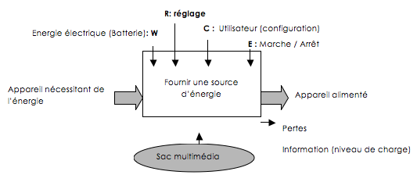
Expression fonctionnelle du besoin
Fournir une source d’énergie

Slide 7
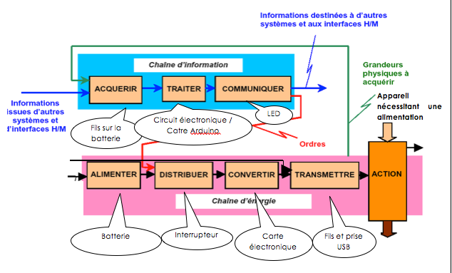
Expression fonctionnelle du besoin
Schéma structurel

Slide 8
Aspect économique
Durabilité
Fiabilité
Sécurité
Coût de réalisation global
Simplicité de réalisation
Facilité d’utilisation
Facilité d’entretien
Facilité de montage/démontage
Conception pour un coût maximal financé par la section : 100-300€ TTC

Slide 9
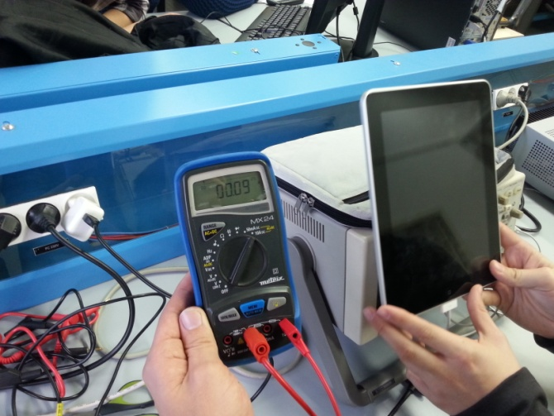
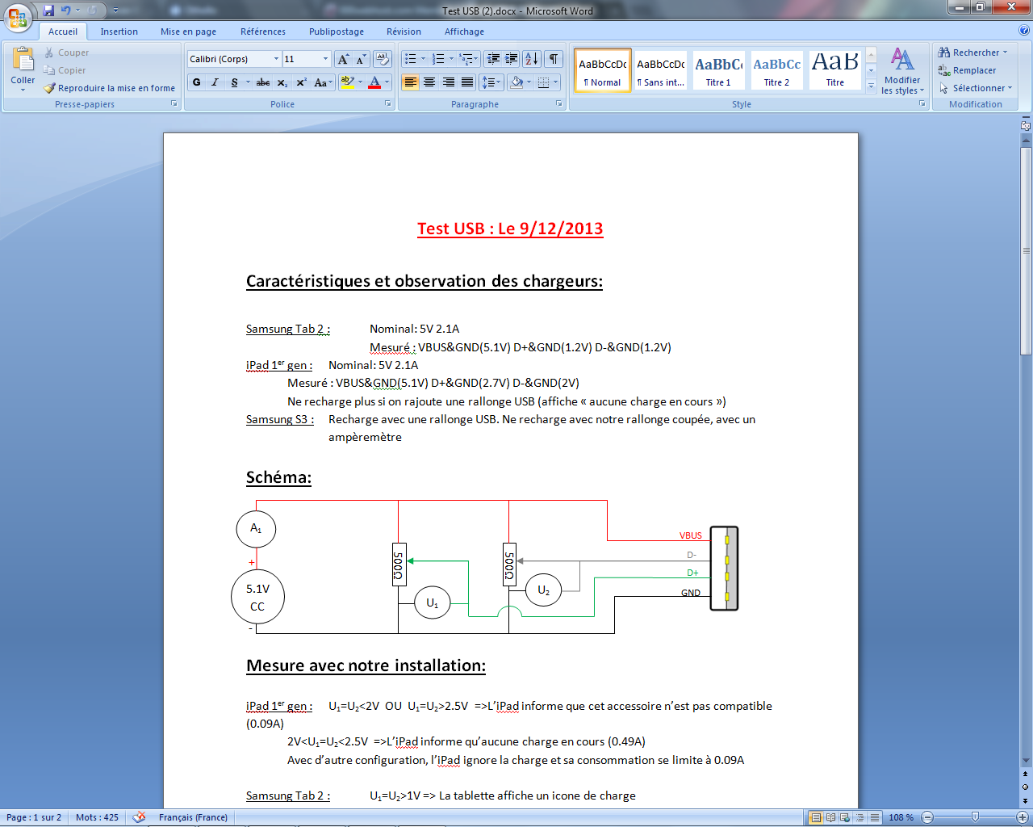
Test

Slide 10
Test
Appareil | Observation | A1
iPhone 4s | Recharge correctement | 0.49 A (0.09 A si U1 et U2 incorrecte)
Samsung Galaxy S3 | Ne recharge pas | 0.1 A
Samsung Galaxy Tab 2 | Semble recharger | 0.35 A (symbole recharge barré si U1 et U2 incorrecte)
iPad (1ère gen) | Recharge lentement | 0.49 A (0.09 A si U1 et U2 incorrecte)
De nombreux teste on été nécessaire pour obtenir ces résultats et essayé de rechargé aussi le S3 et La Galaxy Tab 2. Malheureusement, c’est la résistance de notre installation qui poserai problème.
La batterie:
Tension ≥ 5V
≈2V entre les bornes data est la borne GND (U1 et U2)

Slide 11
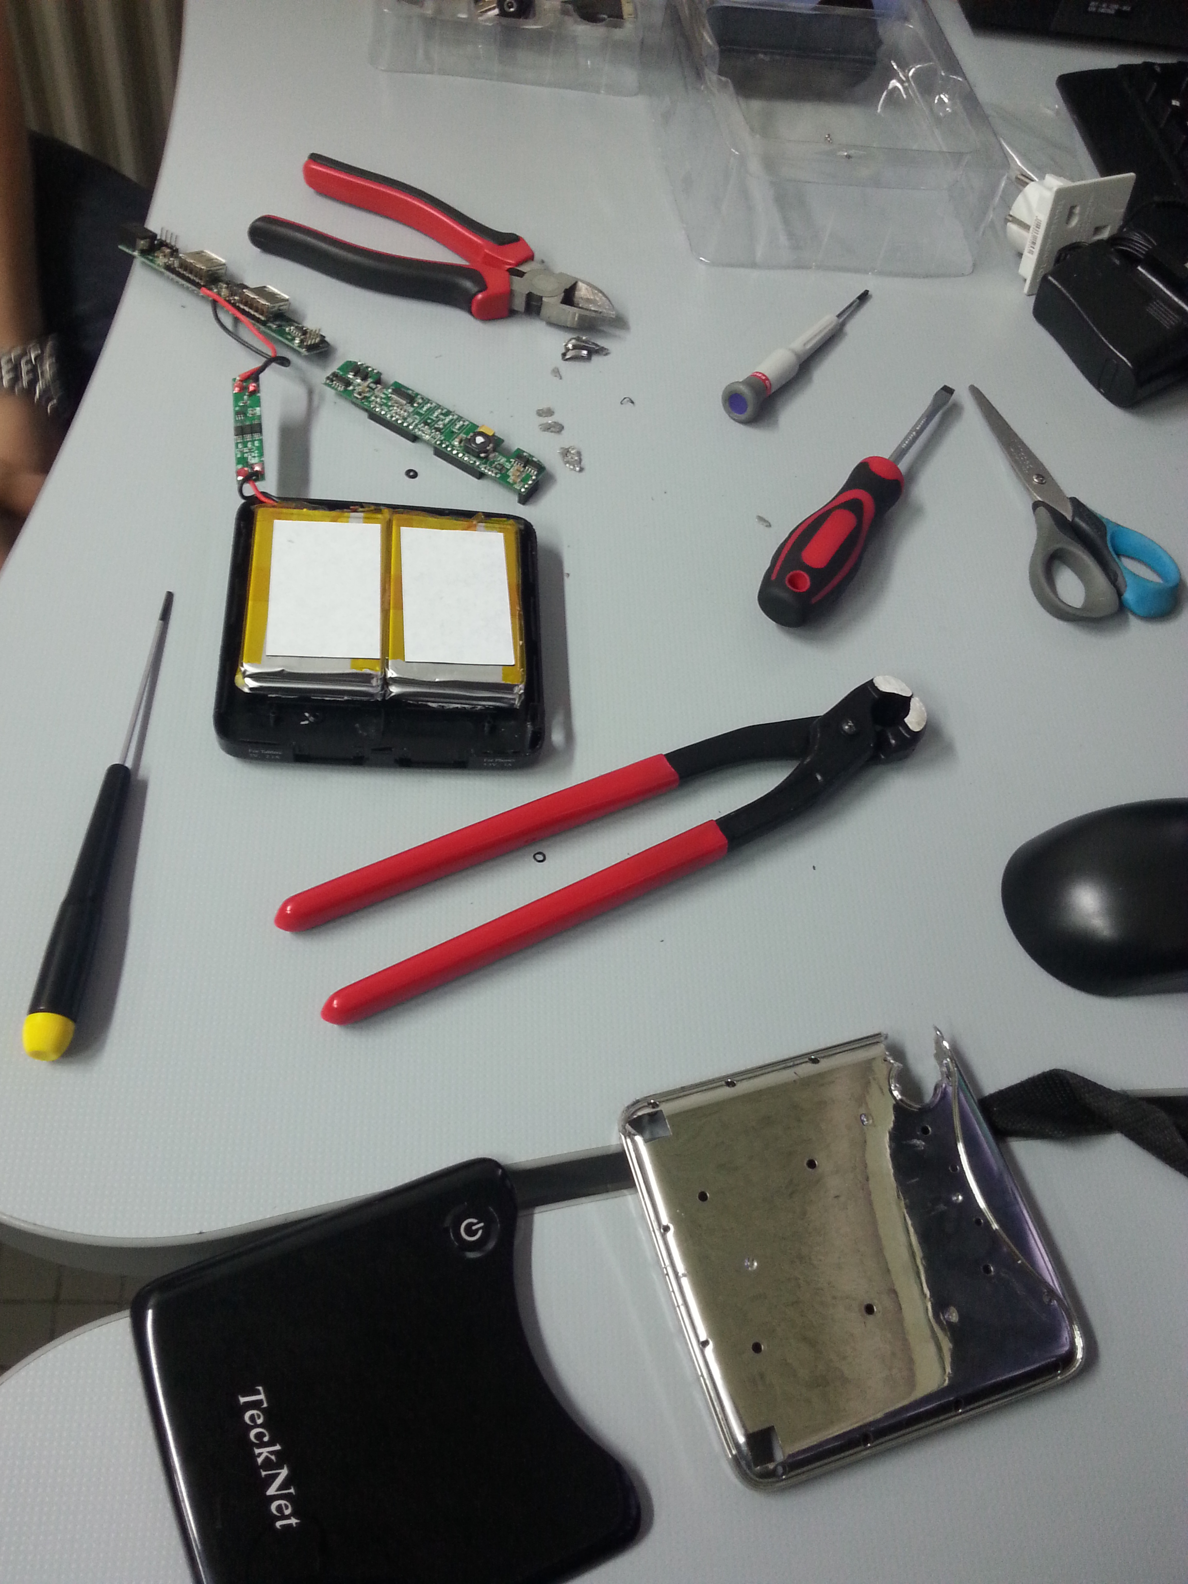
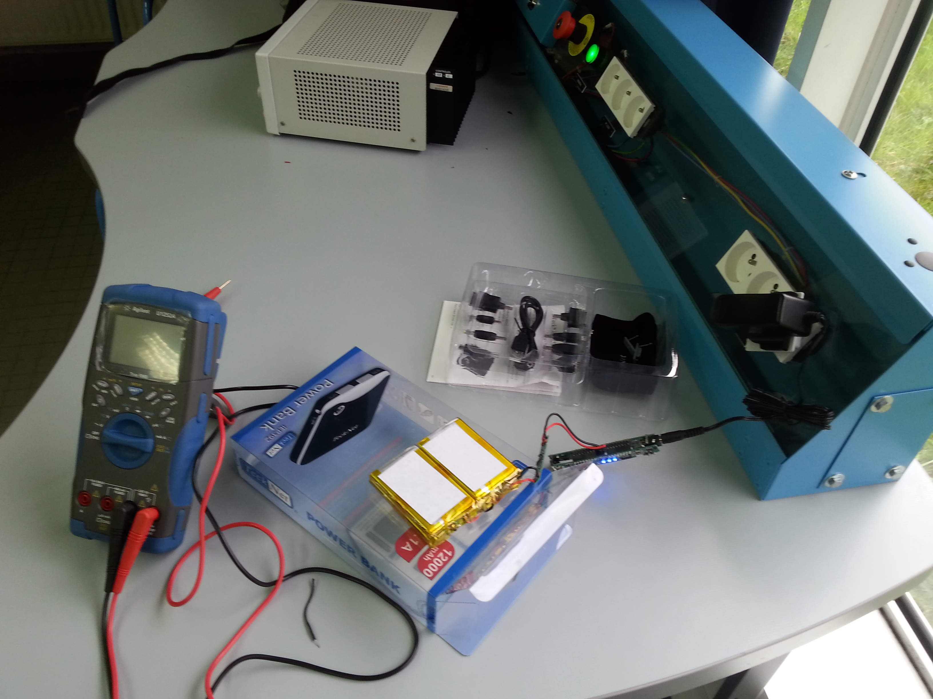
Batterie
Démontage de la batterie
Recharge de la batterie

Slide 12
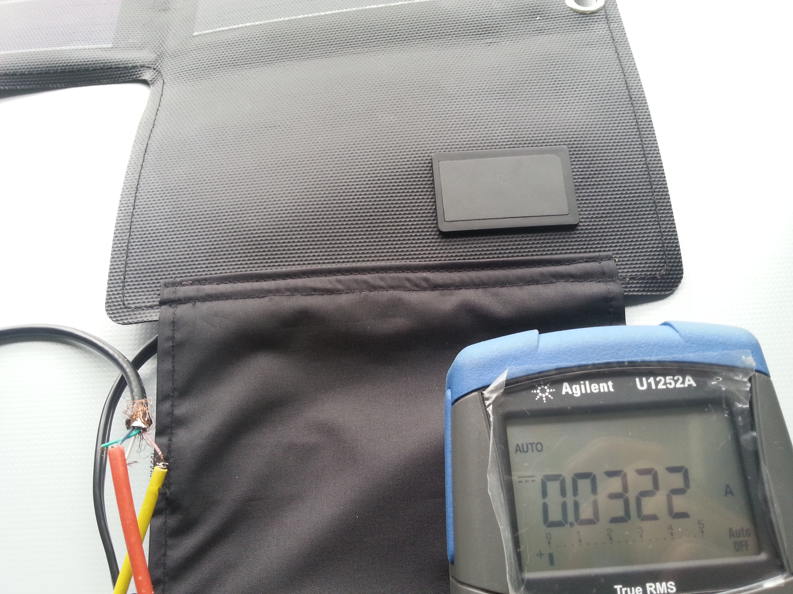
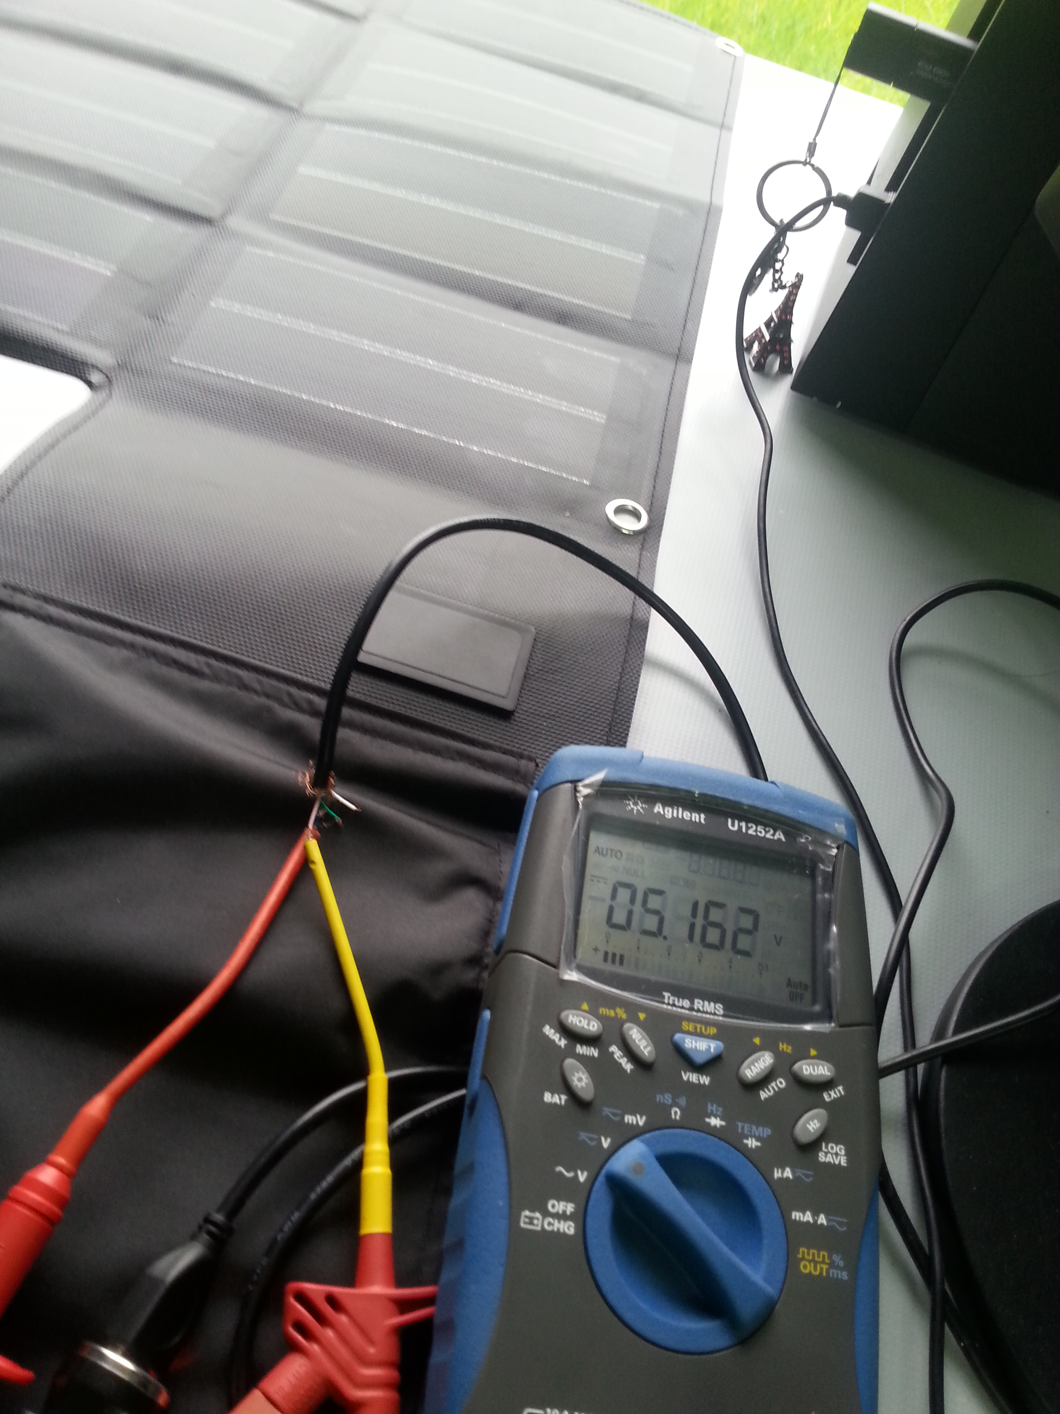
Panneau solaire
Mesure de la tension en sortie (5V)
Mesure de l’intensité en sortie (0,0322A)

Slide 13
Q&A

